Slide 1

Entrega fase 1

Slide 2

Identificación objetivos

Slide 3
Objetivos
General:
Describir, analizar y concluir acerca del comportamiento de cada una de las estaciones de interés.
Específicos:
Estimar y visualizar gráficamente el valor esperado y la varianza del número de usuarios que habrá en cada una de las estaciones por minuto durante la primera hora de operación.
Conocer la probabilidad de que cada una de las estaciones se encuentre completamente ocupada en el largo plazo.
Conocer el costo por hora promedio que tendrá por conceptos de operación en todas las estaciones en el largo plazo.

Slide 4
Metodología del proyecto

Slide 5
Prueba bondad
Calcular tiempos entre llegadas
Estimar lambda
Realizar la prueba de bondad para una distribución exponencial en R

Slide 6

Construcción modelo
Cadena Markov
Variables de interés
Espacios de estados
Tasas de transición

Slide 7
Valor esperado y varianza***Objetivo 1
Suma producto matriz probabilidades con el valor i
E(x^2)
(E(x))^2
Varianza

Slide 8

Análisis a largo plazo***Objetivo 2
Construir en R una cadena de Markov y sacarle las probabilidades en estado estable.

Slide 9
Análisis de costo***Objetivo 3
-Multiplicar matriz probabilidades a largo plazo por los estados
-Valor esperado a largo plazo
-Multiplicar por costo WIFI y sumar costo fijo
- Intervalo de confianza
-Evaluación intervalo confianza

Slide 10

Estadísticas descriptivas

Slide 11
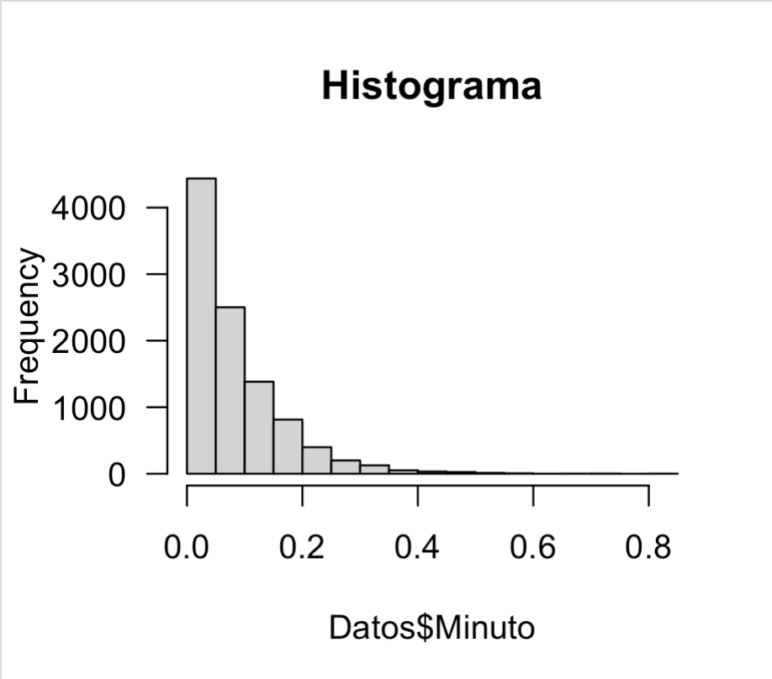
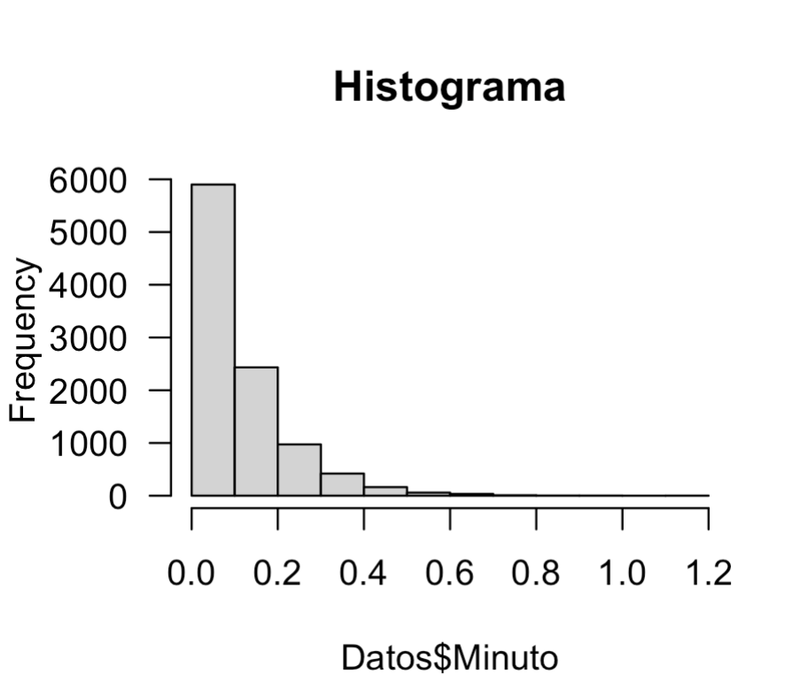
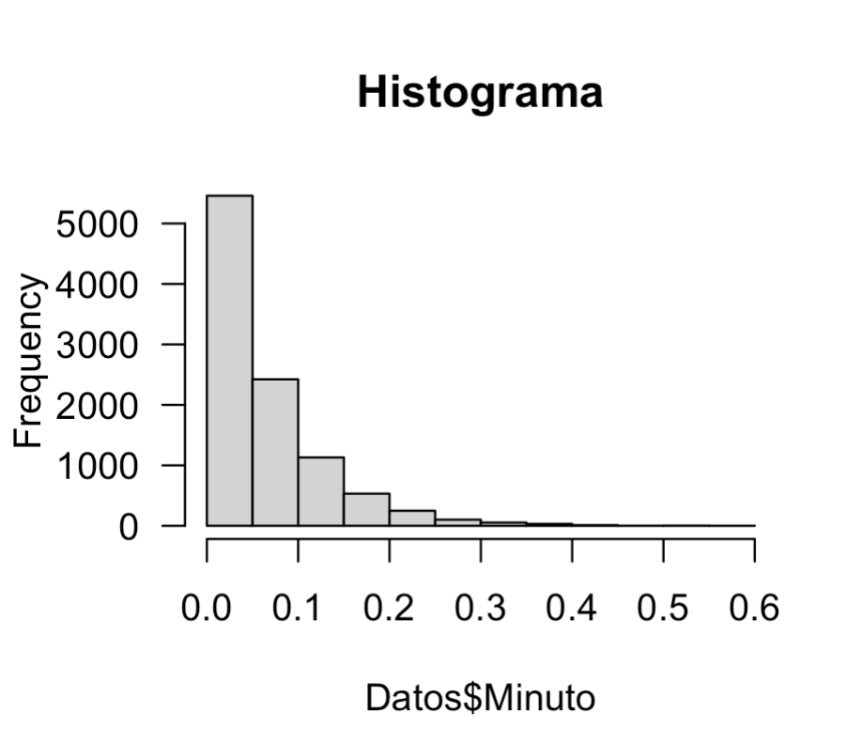
Histograma
Estación Primero de Mayo
Estación NQS
Estación Caracas
Análisis: Los datos están mayormente agrupados entre 0.0 y 0.2, especialmente para la estación NQS. Esto es un indicio de que el valor esperado se encontrará en estos valores.

Slide 12
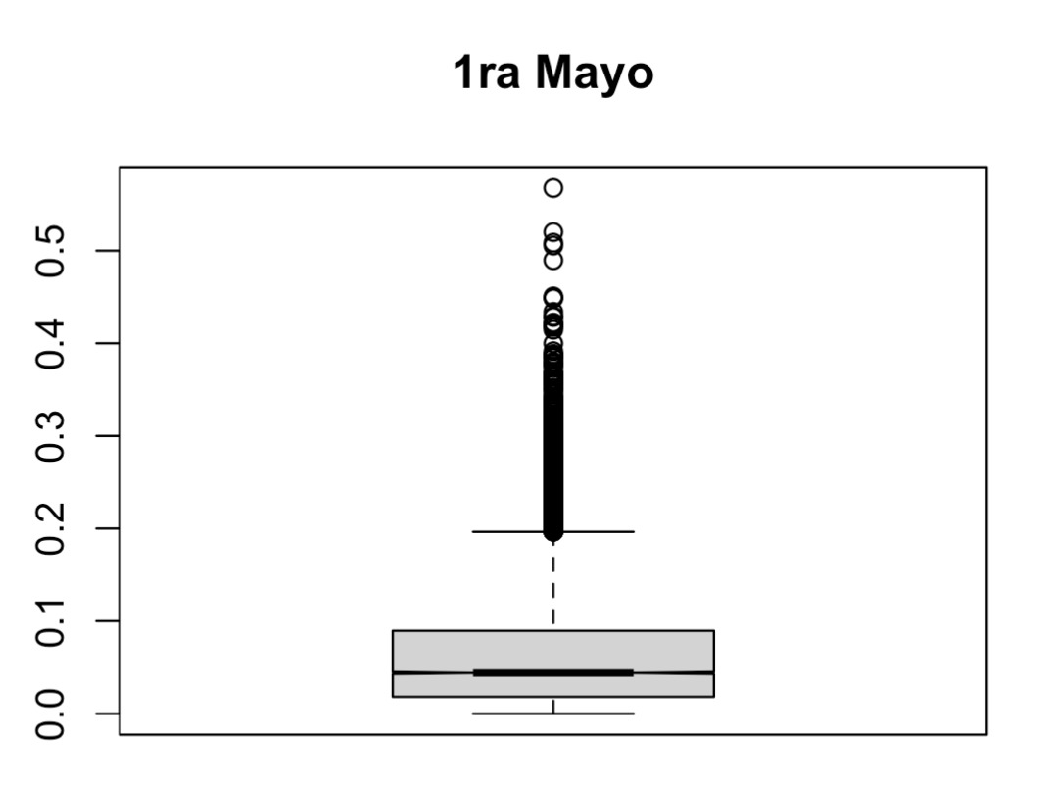
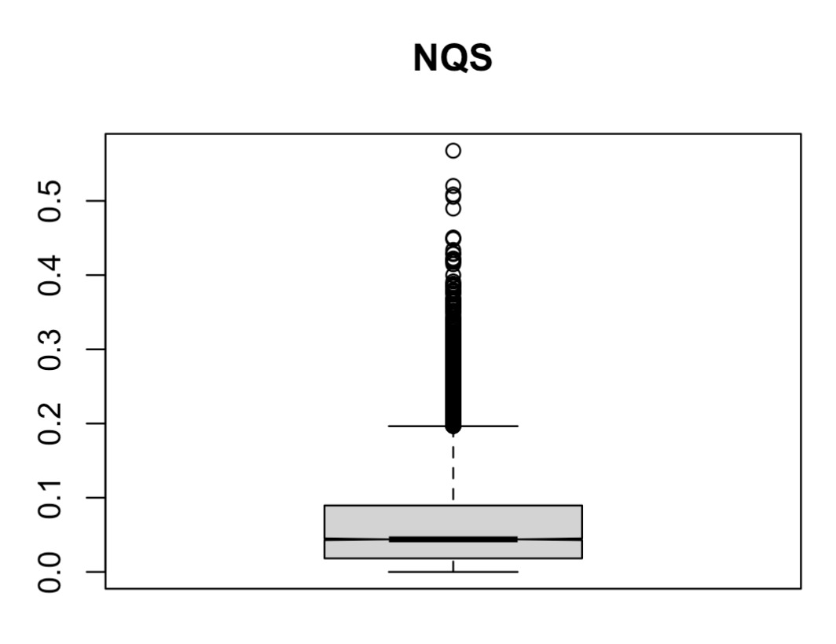
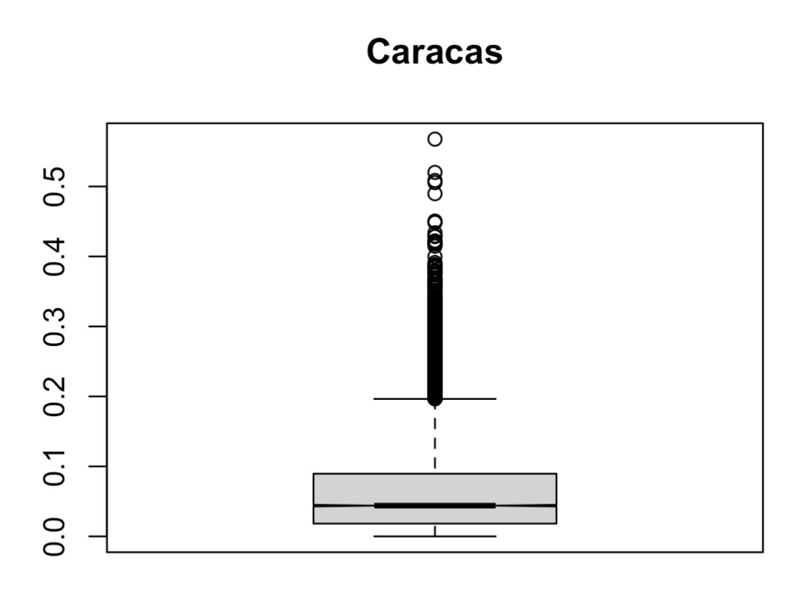
Box plot
Análisis: Se puede identificar que la media de todos los datos está más o menos en 0.05.
Conclusión: Se podría decir que la estación no influye en los tiempos de llegada, puesto que todas las medias son parecidas entre si.

Slide 13
Varianza
Varianza Caracas | 0.004
Varianza 1ra Mayo | 0.007
Varianza NQS | 0.012

Slide 14
Síntesis
En síntesis se puede identificar cómo la mayor parte de los datos se agrupan entre 0 y 0.1. Además, las medias de todas las estaciones son aproximadamente 0.05 por lo que se puede decir que la estación no influye en los tiempos de llegada.

Slide 15
Prueba de bondad

Slide 16
Prueba de bondad
H0: los datos se ajustan a una distribución exponencial
H1: los datos no se ajustan a una distribución exponencial
Exponencial porque se va a analizar el comportamiento de los tiempos entre llegadas, lo cual hace referencia a una variable que tiene una distribución exponencial.

Slide 17
Pruebas de Bondad (P-Value)
Estación Primero de Mayo
Estación Primero de NQS
Estación Primero de Caracas
P-Value =0,2181458
P-Value= 22%
P-Value =0,1254018
P-Value= 13%
P-Value =0,3097539
P-Value= 31%

Slide 18
Conclusión p-value
P value> alpha, no se rechaza H0
Conclusión:
En todos los casos, como el P-value es mayor a las significancia del 5%, no se rechaza la hipótesis nula planteada. En la cuál se establece que los datos proporcionados se ajustan a la distribución exponencial.

Slide 19
Descripción del modelo

Slide 20
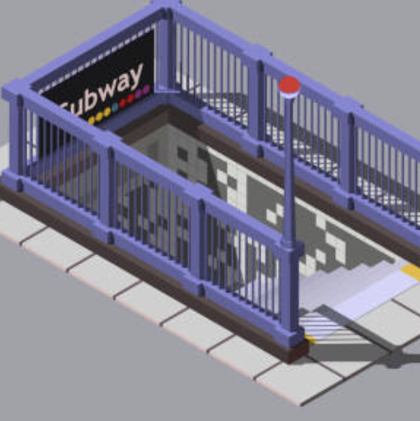
1ra Mayo
NQS
Caracas

Slide 21





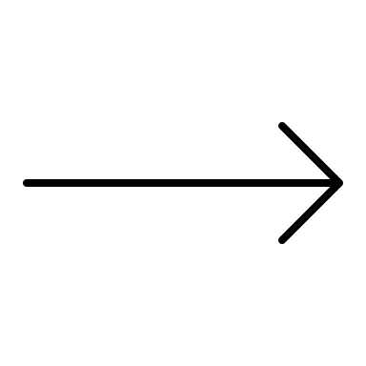



Slide 22
Supuestos-EVENTOS ALEATORIOS
El tren siempre llega vacío
No hay interacción entre las diferentes estaciones, pues el tren siempre llega vacío
El comportamiento de las llegadas se comporta similar al de Transmilenio.
Además, se puede asumir que los pasajeros no cuentan con tiempo de espera para subirse al tren.

Slide 23


Explicación Modelo continuo
Este modelo se comporta como una cadena de Markov en tiempo continuo, ya que se quiere evaluar el comportamiento de las estaciones en cada minuto durante una hora. Esto hace referencia a que se desea conocer el comportamiento del sistema en cada instante de tiempo y uno en puntos de tiempo determinados.

Slide 24
Variables
x(t): cantidad de personas que hay en la estación Av 1ra mayo en el tiempo t
y(t): cantidad de personas que hay en la estación Av NQS en el tiempo t
z(t): cantidad de personas que hay en la estación Av Caracas en el tiempo t

Slide 25
Definición de espacios
0-capacidad máxima
S_x={0,…, 57}
S_y={0,…, 256}
S_z={0,…, 213}

Slide 26


$$λ$$
$$μ$$

Slide 27
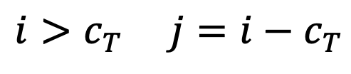
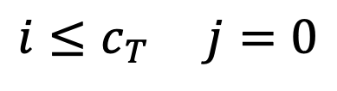
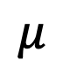
¿Cuándo se hacen las transiciones?
Personas estación > capacidad tren
0
Hay i personas y llega un tren
$$i>c_{T} j=i−c_{T}$$
$$μ$$
J
Personas estación <= capacidad tren
$$i≤c_{T} j=0$$

Slide 28
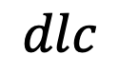
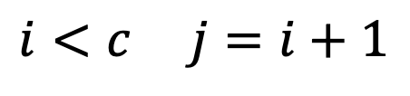
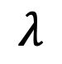
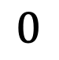
¿Cuándo se hacen las transiciones?
0
i>= capacidad estación
Hay i personas y llega otra persona
$$dlc$$
$$0$$
i<capacidad estación
J=i+1
$$i<c j=i+1$$
$$λ$$

Slide 29
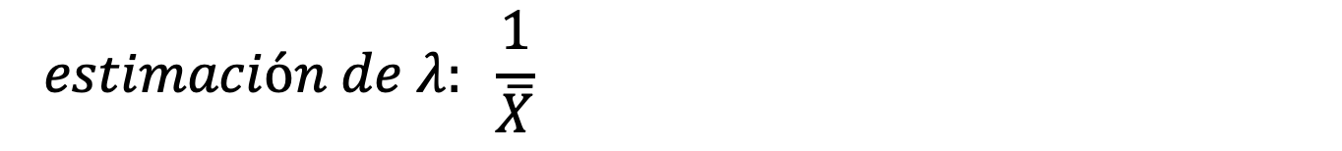
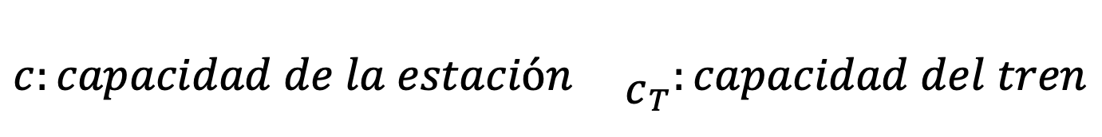
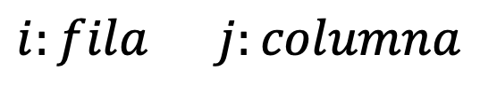
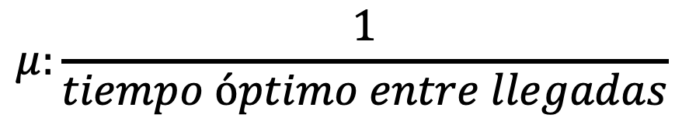
Representación
$$λ:tasa con la que llega un persona a una estación$$
$$estimación de λ: \frac{1}{\overline{X}}$$
$$μ:tasa con la que llega un tren a una estación$$
$$μ:\frac{1}{tiempo óptimo entre llegadas}$$
$$i:fila j:columna$$
$$c:capacidad de la estación {\begin{aligned} \\ c\end{aligned}}_{T}:capacidad del tren$$

Slide 30
Representación
$$μ_{1ra}=0.25{ μ}_{NQS}=0.14 μ_{Caracas}=0.04$$
$${ λ}_{1ra}=11.94{ λ}_{NQS}=8.96{ λ}_{Caracas}=15.55$$

Slide 31
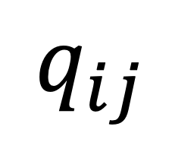
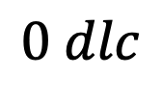
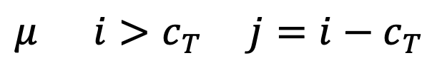
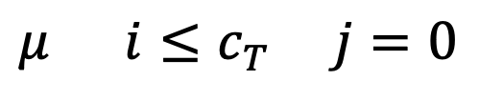
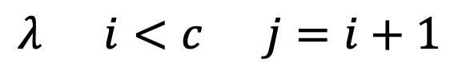

Tasas
$$\{$$
$$λ i<c j=i+1$$
$$q_{ij}$$
$$μ i≤c_{T} j=0$$
$$μ i>c_{T} j=i−c_{T}$$
$$0 dlc$$

Slide 32
Análisis de resultados

Slide 33
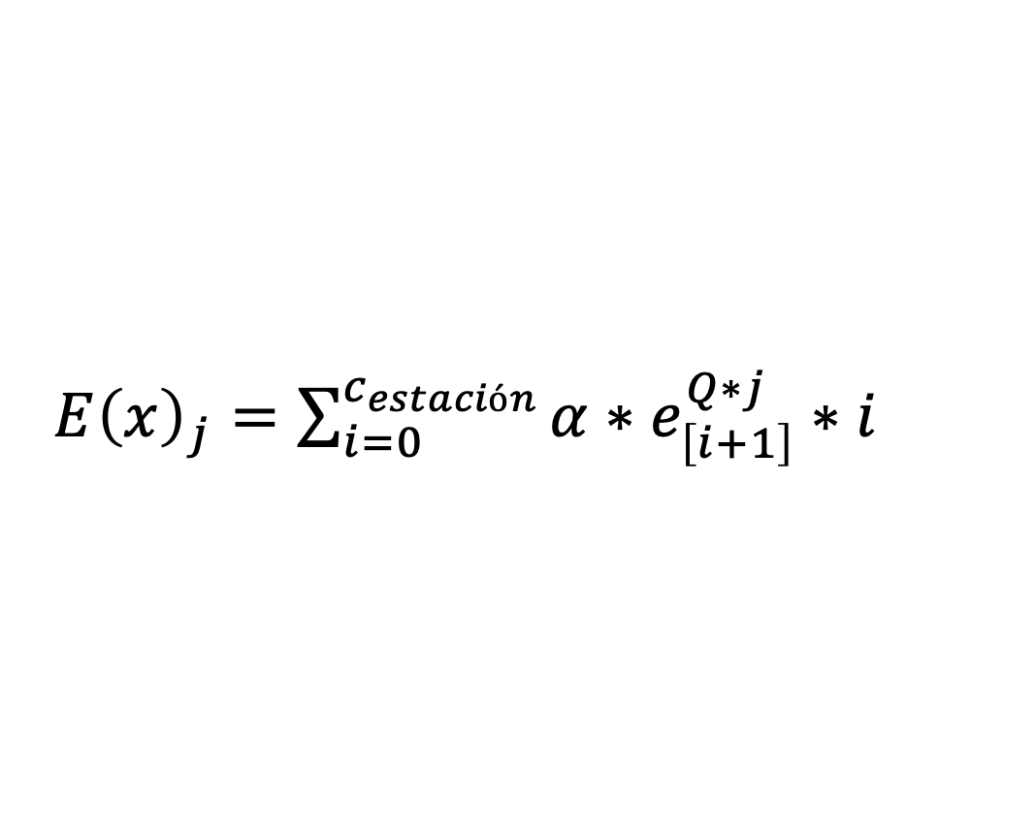
Valor esperado
$E{\left(x\right)}_{j}=\sum_{i=0}^{c_{estación}}{α∗e_{\left[i+1\right]}^{Q∗j}∗i}$
Este valor esperado se debe calcular para cada minuto en la primera hora de cada estación.

Slide 34
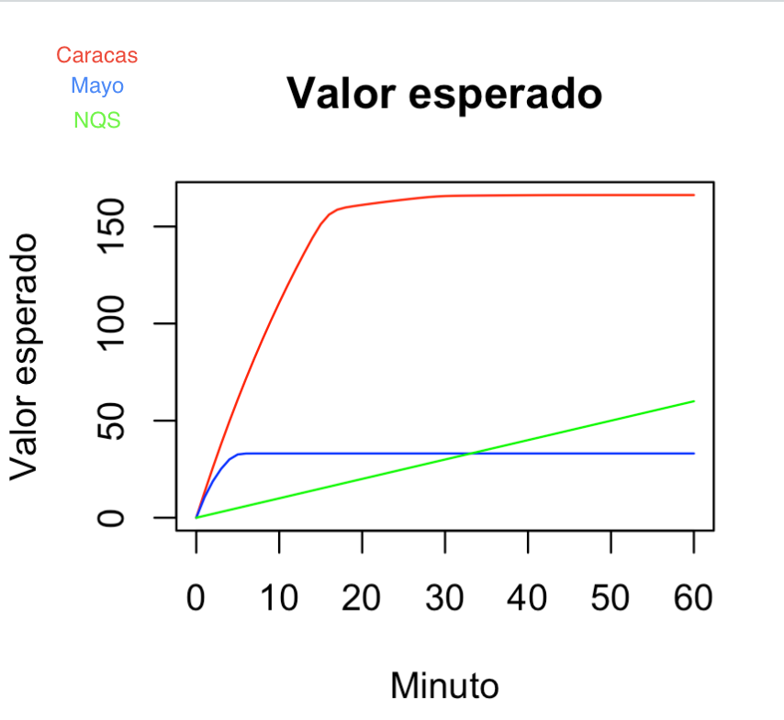
Gráfica de Valor esperado
Conclusión:
- Comportamientos crecientes
- Las estaciones de Caracas y Primero de Mayo van alcanzando estabilidad en el valor esperado, mientras NQS sigue aumentando.

Slide 35
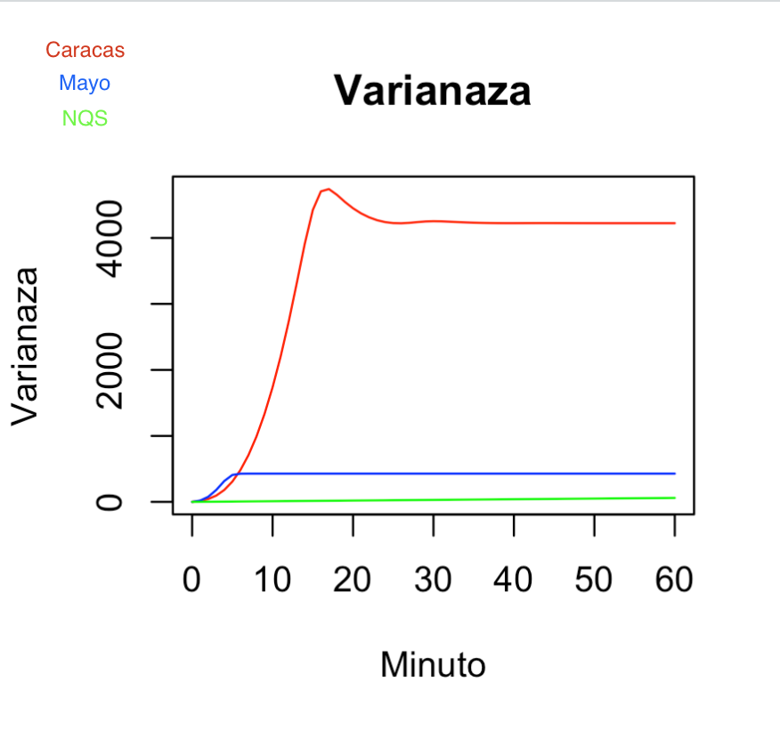
Gráfica Varianza
Conclusiones:
- NQS y Primera de Mayo presentan varianzas bajas mientras Caracas presenta una varianza alta por lo que hay bastante variabilidad en los datos.

Slide 36
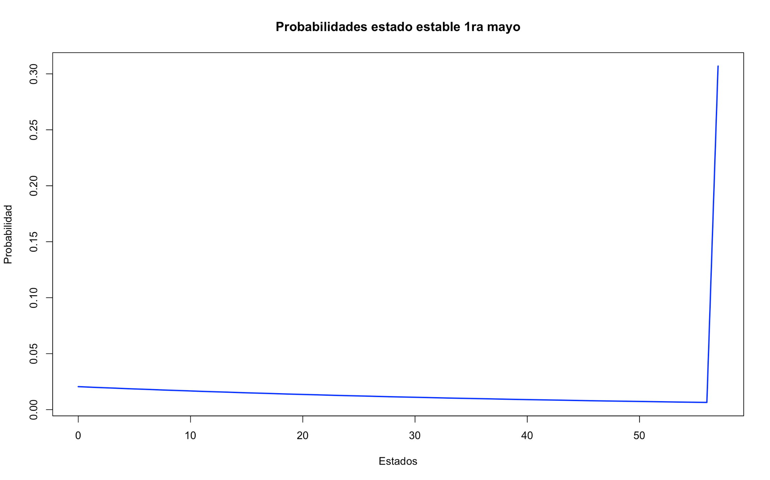
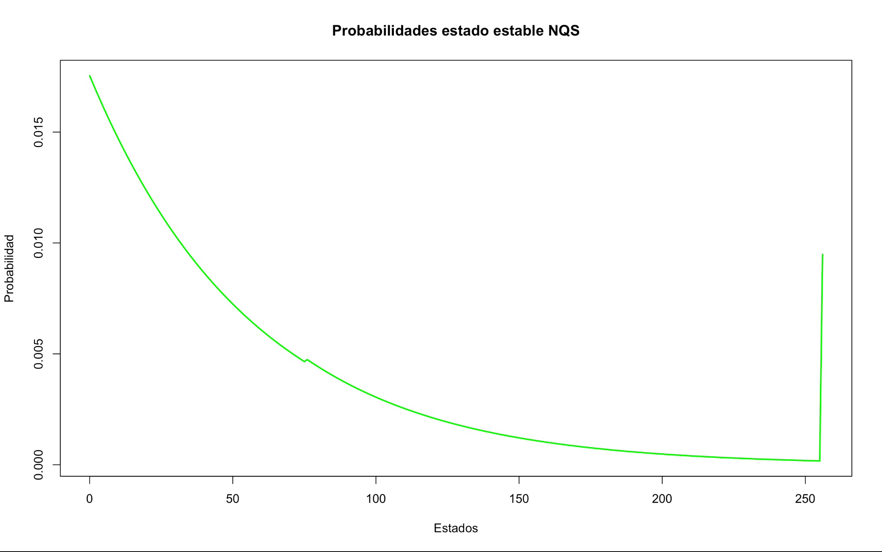
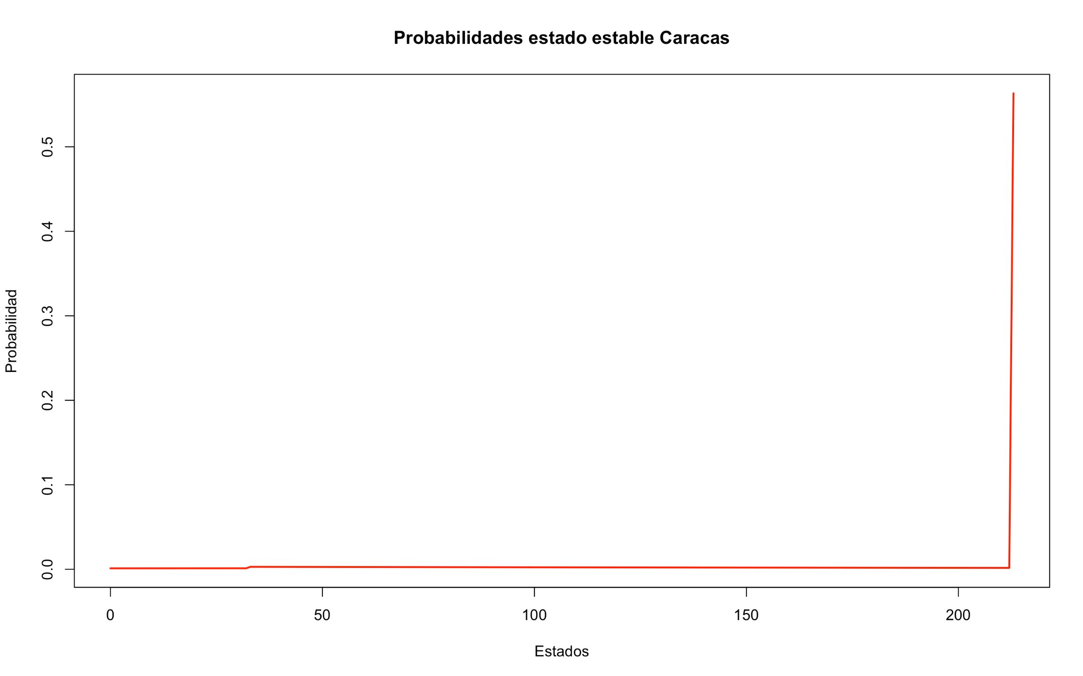
Probabilidades Estado Estable
Estación Primero de Mayo
Estación NQS
Estación Caracas
Lo mas probable es que las estaciones estén casi llenas en todo momento. NQS estará vacía también en buena medida.

Slide 37
Análisis costos
Valoración Costos Por Estación
Costo NQS | $ 1 169 405.16
Costo Primera de Mayo | $ 1 113 269.74
Costo Caracas | $ 1 363 622.71
Costo Total | $ 3 646 297.61

Slide 38
Intervalo de Confianza
Validación Modelo
Límite inferior | $ 3.617.179
Costo promedio datos entregados | $ 3.656.298
Límite superior | $ 3.695.417

Slide 39
Análisis del Intervalo de Confianza
Como el miu cae en el intervalo de confianza entonces el modelo se ajusta bien al sistema y este es válido.

